Slide 1
Utdanningskomiteen: 26. april 2022
Finansieringsutvalget https://www.regjeringen.no/contentassets/75b8fed30663462eba9dd06fc3a39071/rapport-finansiering-av-universiteter-og-hoyskoler.pdf

Slide 2
Finansieringsutvalgets forslag
UiO støtter intensjonene, men mener nok at det er enkelte ting som bør drøftes nærmere…
«Styre mer i det store og mindre i det små»:
Utviklingsavtalene gis en tyngre rolle i styringen. De skal sikre mangfold og gjennomføring av langtidsplanen.
Forenkling:
En vesentlig forenkling av systemet for resultatbasert uttelling ved at bare to indikatorer (studiepoeng/doktorgrader) av åtte videreføres. Toner ned insentivfunksjonen til fordel for finansieringsfunksjonen.
Færre finansieringskategorier for studieplasser/studiepoenguttelling.
Livslang læring:
Mer etter- og videreutdanning ved å fjerne kandidatindikatoren og støtte forrige regjerings forslag knyttet til egenbetalingsforskriften (større adgang til gjenbruk av emner ved betalingsstudier).
Dessuten: Bevare balansen mellom UH-institusjonenes rammer og Forskningsrådets prosjektmidler, og at Direktoratet for høyere utdanning og kompetanse skal ivareta utviklingsbehov og ikke være en alternativ finansieringskanal for varige behov.
Notes:
Det står naturligvis mer i Hatlens rapport, men punktene ovenfor i dette lysarket oppsummerer vel utvalgets viktigste forslag.
Finansieringen er en integrert del av styringssystemet i UH-sektoren:
De langsiktige målene og rammene for utviklingen av universitets- og høyskolesektoren bør trekkes opp gjennom langtidsplanen for forskning og høyere utdanning, herunder dimensjonering.
Utviklingsavtalene og etatsstyringen bør brukes for å gjennomføre målene i langtidsplanen.

Slide 3
Drøfting
Generelle punkter:
Knytte økonomi til utviklingsavtalene? Hatlens fire alternativer er (a) indikatorer, (b) friske midler, (c) øremerking og (d) politiske prosesser
Departementet la ved innføringen av dagens finansieringssystem vekt på indikatorenes betydning for bedre resultater. Hatlen toner dette ned.
Til drøfting i Forskningskomiteen:
Utvalget foreslår å ta bort forskningsindikatorene og den tilhørende omfordelingsmekanismen (RBO).
Beholde et godt registreringssystem for vitenskapelige publikasjoner.
Forslaget til nytt finansieringssystem inneholder ingen elementer som kan knyttes til forskning.
Notes:
Innføringen av dagens finansieringssystem ble presentert ifm. framleggelsen av statsbudsjettet for 2002 (se St.prp. nr. 1 (20021-2002) fra Kyrkje-, utdannings- og forskingsdepartementet). På side 150 i proposisjonen gjorde man rede for målene med det nye finansieringssystemet og pekte bl.a. på at systemet «mellom anna [skal] premiere institusjonar som er prega av kvalitet, og som får studentane til å lukkast i sine studieløp». Her har man høyt fokus på resultatforbedring, noe Hatlen toner kraftig ned til fordel for resultatuttelling som en ren finansieringsmekanisme.

Slide 4
Særskilt drøfting i Utdanningskomiteen (1)
Dagens seks finansieringskategorier balanserer et overordnet blikk på kostnadsforskjeller med institusjonell frihet når det gjelder tilrette-legging av undervisningstilbudet. Hatlen foreslår færre kategorier, men konkretiserer det i liten grad. Ved innføringen av dagens finansierings-system for 20 år siden var departementet opptatt av kostnads-forskjeller knyttet til faglig egenart («våte» vs. «tørre» fag, samt praksiskrevende studier) og til studienivå (bachelor vs. master).
Relevante forskjeller ved opprettelse av nye studieplasser?
Representerer forskjellene en hindring for tverrfaglig samarbeid?
Hægelands forslag fra 2015 (likner på Hatlens): positivt for UiO…
Blir det mer/bedre livslang læring om utvalgets forslag gjennom-føres?
Heldigvis ingen forslag når det gjelder arbeidslivsrelevans
Notes:
Om inndelingen i seks finansieringskategorier skrev departementet på side 156 i statsbudsjettframlegget for 2002:
«For å ta omsyn til at kostnadene ved ulike studietilbod varierer med bruk av infrastruktur, og i kva grad undervisninga er ressurskrevjande på personellsida, er studia delte inn i kategoriar med ulike satsar. […] Høgre grads studium vil generelt vere meir kostnadskrevjande enn lågare grads på grunn av meir individuell rettleiing. Tilsvarande vil fag med laboratoriebruk vere meir kostnadskrevjande enn teoretiske fag på grunn av bruk av infrastruktur og laboratoriepersonale. Praksisundervisning gir ein ekstra kostnad for ein del av utdanningane. Ein har valt å operere med relativt få og breie kategoriar, både av omsyn til institusjonane sin faglege fridom og fridom til å disponere budsjettmidla, og for å unngå uheldige tilpassingar. […] Institusjonane har stor fridom til sjølve å leggje til rette undervisningsopplegget, og det kan derfor ikke definerast eksakte kostnader for kvar utdanning eller type utdanning.»

Slide 5
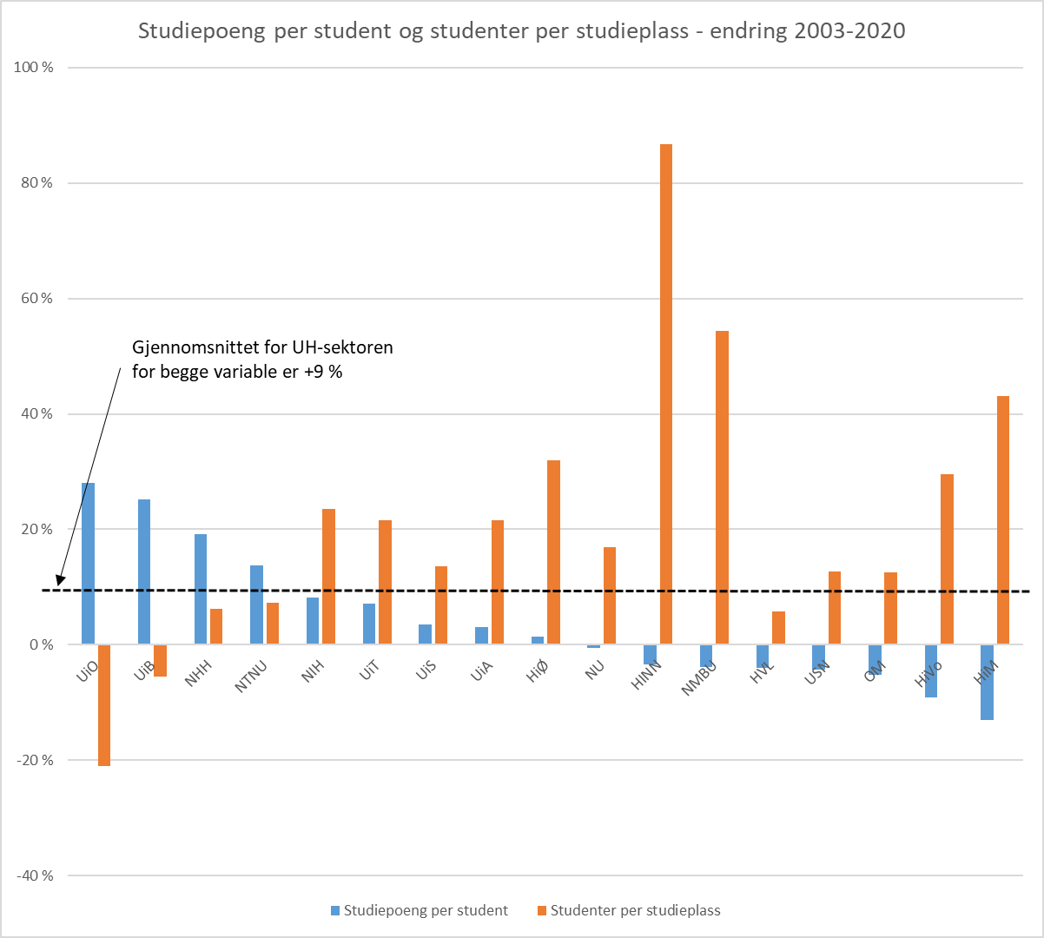
Særskilt drøfting i Utdanningskomiteen (2)
Hatlen uttrykker at studiepoenguttel-lingen er viktig for å kunne finansiere utdanning uten basisfinansiering – bare med resultat-midler.
Data indikerer utfordringer med studiekvalitet der dette har skjedd.
Hvor viktig er det å insistere på fullfinan-siering av studieplasser?

